Slide 1
Actualitat i futur dels projectes d’innovació docent a la UB. PROGRAMA RIMDA.
19 de
Maig
de 2023
Oscar Nuñez, Delegat del Rector pel Programa RIMDA
http://www.ub.edu/rimda/

Slide 2
ESTRUCTURA RIMDA
VICERECTORAT DE POLÍTICA DOCENT
Vicerectora: Dra. Maria Concepció Amat
(vr.docencia@ub.edu)
PROGRAMA RIMDA
www.rimda.ub.edu
rimda@ub.edu
DELEGAT DEL RECTOR
Dr. Oscar Núñez
dl.rimda@ub.edu
CAP RIMDA
(---)
TÈCNIC RIMDA
Sr. Jordi Pardo
rimda@ub.edu
TÈCNIC RIMDA
Sra. Mila Rodríguez
rimda@ub.edu
CAIDUB
COORDINADORS D’INNOVACIÓ DOCENT DE FACULTATS
Dra. Beatriz Jarauta
Dr. José Luis Menéndez
Dr. Joan Sansa
Dra. Mònica Serrano
Dra. Mireia Urpí-Sarda
Dra. Anna Manzano
Dra. Cristina Roy
Dr. Jaime Lòpez

Slide 3
PROGRAMA RIMDA
El Vicerectorat de Política Docent de la UB desenvolupa el Programa de Recerca, Millora i Innovació de la Docència i l’Aprenentatge (RIMDA), per donar una resposta adequada a les exigències acadèmiques i per fomentar la millora de la qualitat de la docència a la UB.
RIMDA
Promoció de la innovació docent
Generació de nou coneixement docent
Projectes de millora docent
Projectes d’innovació docent
Assessorament professorat
Accions de difusió i intercanvi d’experiències
Acreditació del professorat

Slide 4
TIPOLOGIES DE PROJECTES
Projectes de millora docent (PMD)
Projectes d’innovació docent (PID)
Projectes estratègics docents de centre (PEDC)
Altres Projectes (RIMDA-Digitalització, RIMDA-Recerca...)
Assessorament per a la preparació de PMDs i PIDs
Assessorament metodològic (en col·laboració amb l’IDP-ICE)
Promoció de la innovació docent
Projectes de millora docent
Projectes d’innovació docent
RIMDA
Assessorament professorat
MILLORA
INNOVACIÓ
RECERCA
REDICE (IDP-ICE)

Slide 5
ACREDITACIÓ / RECONEIXEMENT
Reconeixement per al coordinador del projecte
Reconeixement per al professorat que participa en el projecte
Per als processos d’avaluació del professorat
Per a l’avaluació dels GID
Per a la carrera acadèmica del professorat
RIMDA
Acreditació del professorat
Altres beneficis per al professorat

Slide 6
PROJECTES DE MILLORA I INNOVACIÓ DOCENT
MILLORA
INNOVACIÓ
OBJECTIU DEL PROGRAMA RIMDA
ELS PROJECTES DE MILLORA I D’INNOVACIÓ DOCENT HAN DE TENIR UN IMPACTE EN ELS ENSENYAMENTS DE LA UNIVERSITAT DE BARCELONA I HAN DE GENERAR CONEIXEMENT PER A LA COMUNITAT UNIVERSITÀRIA
AQUELLES ACCIONS QUE HAN FUNCIONAT, HAURIAN DE QUEDAR REFLECTIDES EN ELS PLANS DOCENTS → PERMANÈNCIA EN EL TEMPS
FOMENTAR LA COL·LABORACIÓ ENTRE DOCENTS → GRUPS INNOVACIÓ DOCENT → EQUIPS DOCENTS → PERMANÈNCIA EN EL TEMPS

Slide 7
SEGUIMENT I DIFUSIÓ DE LES ACCIONS DE MILLORA I INNOVACIÓ DOCENT
OBJECTIU DEL PROGRAMA RIMDA
AUGMENTAR LA DIFUSIÓ I LA CULTURA DE LA MILLORA/INNOVACIÓ DOCENT
Projectes PMD i PID publicats en obert
Informes finals al repositori de la UB (col·lecció INNOVADOC)
Participació en congressos d’innovació docent / seccions docència
Publicació d’articles
Publicació de materials
Promoció de jornades de divulgació
Generació de nou coneixement docent
RIMDA
Accions de difusió i intercanvi d’experiències
Ajuts per a l’organització de jornades
Ajuts per a l’assistència a congressos
Ajuts per a la publicació d’articles

Slide 8
GRUPS D’INNOVACIÓ DOCENT
(GIDs)
http://www.ub.edu/rimda/nougrup

Slide 9
GRUPS D’INNOVACIÓ DOCENT
GRUPS D’INNOVACIÓ DOCENT (GIDs)
Acreditació (cada 3 anys)
GRUPS D’INNOVACIÓ DOCENT CONSOLIDATS (GIDCs)
Accés a finançament anual
(40 millors GIDCs)
Evidències relacionades amb millora/innovació docent, difusió, etc.
2 membres del GID, actuacions en l’estudiantat de la UB
Resultat numèric (Ordenació dels GIDs)
80 punts per ser GIDC
ACREDITACIÓ 2022
97 GID consolidats
15 GID
Febrer 2023
120 Grups d’Innovació Docent
Millora i Innovació Docent fruit de la col·laboració entre docents

Slide 10
GRUPS D’INNOVACIÓ DOCENT
RECONEIXEMENTS GID / GIDC
Reconeixement per al Coordinador del GID / GIDC
Reconeixement per al Professorat member del GID / GIDC
Per als Processos d’Avaluació del Professorat
Per a la Carrera Acadèmica del Professor
RECONEIXEMENTS GIDCs (40 Millors a l’Acreditació de Grups)
600 €/any (els tres anys de l’acreditació)
Beca de Col·laboració (GIDCs, en funció de la convocatòria)

Slide 11
PROJECTES DE MILLORA I INNOVACIÓ DOCENT

Slide 12
PROJECTES DE MILLORA I INNOVACIÓ DOCENT
MILLORA
INNOVACIÓ
Projectes d’Innovació Docent (PID)
Projectes de Millora Docent (PMD)
Projectes d’innovació docent avaluats per la CAIDUB (dues convocatòries any)
25-40 PIDs concedits per any
Molts dels projectes no concedits com a innovació docent sí que plantegen, almenys, un Millora Docent
2022: S’ha començat a reconèixer també la Millora Docent → Projectes de Millora Docent (PMD)
CANVIS EN EL PROCEDIMENT DE SOL·LICITUD DE PROJECTES

Slide 13
PROJECTES DE MILLORA I INNOVACIÓ DOCENT
MILLORA
INNOVACIÓ
2a Convocatòria 2023 Termini Fase 2 → 29 de Setembre
DUES CONVOCATÒRIES PER ANY (CAIDUB)
SOL·LICITUD EN DUES FASES
PID
SI
SI condicionants
NO
Feedback
Seleccionar PID o PMD
FASE 2
CAIDUB
FASE 1
RIMDA
PMD
Document web RIMDA
Informació resumida
Presentació en qualsevol moment
No passa a Fase 2
Document web RIMDA
Informació més completa (PID ≠ PMD)
Cal seleccionar la convocatoria CAIDUB
PID NO CONCEDIT NO ES TRANSFORMA EN UN PMD

Slide 14
PROJECTES DE MILLORA I INNOVACIÓ DOCENT
MILLORA
INNOVACIÓ
S’HAN ADAPTAT ELS CRITERIS D’AVALUACIÓ DE LA CAIDUB
RIMDA NO RECONEIX COM A PID o PMD LES SEGÜENTS ACTUACIONS
Document web RIMDA: Criteris d’avaluació de propostes d’innovació docent gestionades pel Programa RIMDA.
Propostes centrades en el desenvolupament de materials o recursos docents.
Propostes centrades en estudis, anàlisis o recerques en l’àmbit docent dels implicats.
Propostes centrades en la incorporació de nous continguts als programes docents d’assignatures o cursos.

Slide 15
PROJECTES DE MILLORA I INNOVACIÓ DOCENT
MILLORA
INNOVACIÓ
S’HA MODIFICAT EL PROCEDIMENT DE SOL·LICITUD DELS PROJECTES
Major informació Assignatures Implicades :
PLA DOCENT DE L’ASSIGNATURA
EQUIP DOCENT IMPLICAT (total PDI equip docent assignatura / total PDI implicat en la proposta)
S’informarà als centres dels PMDs i PIDs concedits
Objectius:
Els objectius han de suposar/expressar una millora en qualsevol dels components del pla docent de les assignatures implicades
Els objectius han de vincular-se amb els aprenentatges de l’alumnat implicat que es preveu generar o millorar
Resultats previstos

Slide 16
PROJECTES DE MILLORA I INNOVACIÓ DOCENT
MILLORA
INNOVACIÓ
COMPONENTS PLA DOCENT ASSIGNATURA
METODOLOGIA
MILLORA
DOCENT
AVALUACIÓ
INNOVACIÓ
DOCENT
COMPETÈNCIES QUE ES DESENVOLUPEN
OBJECTIUS D’APRENENTATGE (Coneixements, habilitats, actituds...)

Slide 17
PROJECTES DE MILLORA I INNOVACIÓ DOCENT
PROCÉS D’AVALUACIÓ PER LA CAIDUB
8 membres
FASE 1
Avaluador CAIDUB 1
Informe Individual
SI
SI condicionants
NO
Proposta PMD/PID
Avaluador CAIDUB 2
Informe Individual
FASE 2
Avaluador CAIDUB 1
SI
SI condicionants
NO
Proposta PMD/PID
Informe Conjunt
Avaluador CAIDUB 2
Si no hi ha accord:
Avaluador CAIDUB 3

Slide 18
PROJECTES DE MILLORA I INNOVACIÓ DOCENT
PROCÉS D’AVALUACIÓ PER LA CAIDUB
9 membres
FASE 3
Projectes amb Si amb condicionants
L’equip pot millorar la proposta seguint les suggerencies de la CAIDUB
Avaluador CAIDUB 1
SI
NO
Proposta PMD/PID
Modificada
Informe Conjunt
Avaluador CAIDUB 2

Slide 19
FUTUR INNOVACIÓ DOCENT A LA UB
 | 2019 | 2020 | 2021 | 2022
Propostes presentades | 50 | 45 | 41 | 91 (34+57)
 | 2019 | 2020 | 2021 | 2022
Propostes reconegudes | 41 (81%) | 39 (87%) | 24 (58%) | 59 (65%)
2022 | Convocatòria PMD | Convocatòria PID
Propostes presentades | 34 | 57
Reconegudes com a Projecte | 21 (62%) | 38 (67%)
No reconegudes com a Projecte | 13 (38%) | 19 (33%)
Informe 2022: http://www.ub.edu/rimda/informe2022
1a Convocatòria 2023
Facultats | 11
PDI implicat | 629
Assignatures implicades | 107
Propostes presentades | 59
PMD | 31
PID | 28

Slide 20
FUTUR INNOVACIÓ DOCENT A LA UB
Projectes vinculats a Grups d’Innovació Docent
Any | Total projectes | Projectes amb GID implicat
2019 | 40 | 30 (75%)
2020 | 42 | 24 (57%)
2021 | 24 | 15 (63%)
2022 | 59 | 45 (76%)

Slide 21
PROJECTES DE MILLORA I INNOVACIÓ DOCENT
MILLORA
INNOVACIÓ
Projectes Estratègics de la UB (PEUB)
Projectes Estratègics Docents de Centre (PEDC)
RIMDA-CENTRE
Durada de 2 anys
Accions Estratègiques del Centre
(Innovació, Millora, altres accions...)
Coordinador d’Innovació Docent del Centre
S’estableix un acord RIMDA-Centre
Cofinançament RIMDA-Centre
Comissió d’Avaluació i Seguiment
Coordinador ID Centre
1 membre del Centre
1 membre del RIMDA
1 membre de la CAIDUB

Slide 22
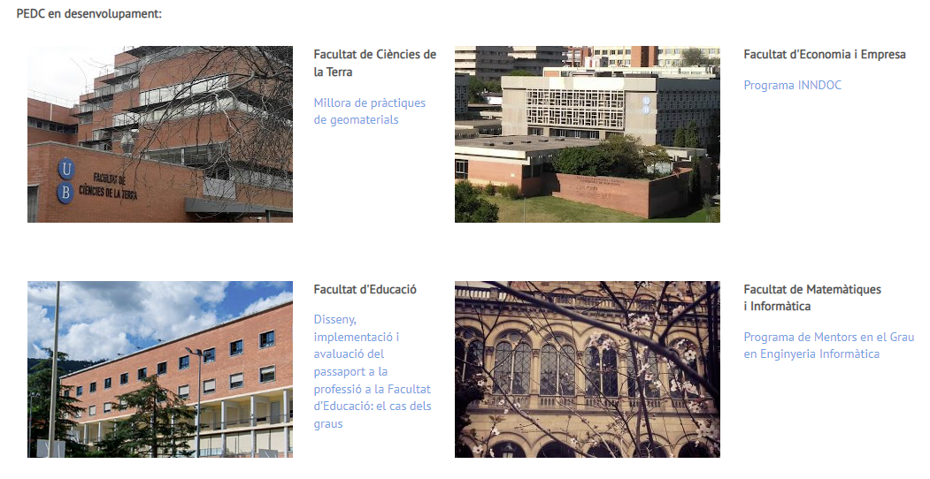
PROJECTES DE MILLORA I INNOVACIÓ DOCENT
MILLORA
INNOVACIÓ
Projectes Estratègics Docents de Centre (PEDC)

Slide 23
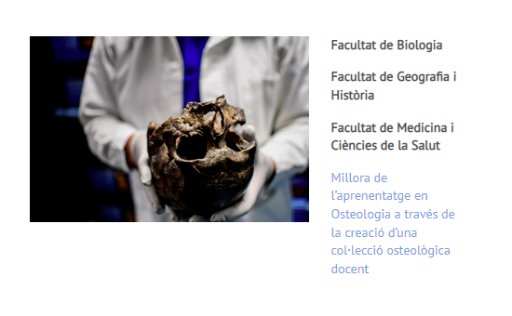
PROJECTES DE MILLORA I INNOVACIÓ DOCENT
MILLORA
INNOVACIÓ
Projectes Estratègics Docents de Centre (PEDC)

Slide 24
PROJECTES DE RECERCA EN DOCÈNCIA
MILLORA
INNOVACIÓ
RECERCA
Projectes RIMDA-Recerca
- Convocatòria Pilot l’Any 2023
- Programa RIMDA i Secció de Recerca de l’IDP-ICE està treballant en les bases de la convocatòria
- Convocatòria dirigida a Projectes d’Innovació Docent per incorporar un enfocament de Recerca
- Finançament

Slide 25
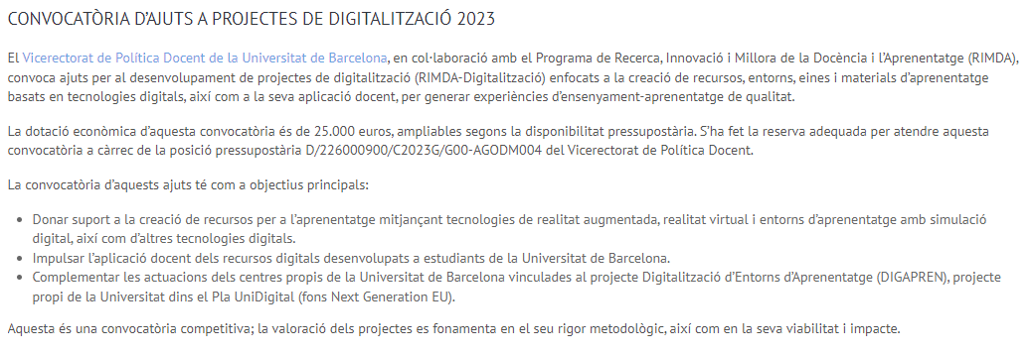
PROJECTES DE RECERCA EN DOCÈNCIA
MILLORA
INNOVACIÓ
RECERCA
Projectes RIMDA-Digitalització
(Convocatòria 2023)
Sol·licitud: Fins 8 de Juny 2023

Slide 26
FUTUR DE LA INNOVACIÓ DOCENT A LA UB
Apostem per la doble convocatòria de Projectes de Millora i Innovació Docent
Major suport i assessorament a la petició de noves propostes:
Sra. Sònia Argany, Estudiant Grau de Pedagogia, Pràcticum al RIMDA
Potenciar els Grups d’Innovació Docent i les propostes de Projectes vinculades a grups
Projectes Estratègics Docents de Centre (PEDC) (i d’altres projectes...)
Potenciar el treball i la col·laboració entre docents
Millora i Innovació Docent que tingui Impacte en la Institució
Potenciar la divulgació/difusió de les accions portades a terme

Slide 27
PROGRAMA RIMDA
TOT L’EQUIP RIMDA ESTÀ A LA VOSTRA DISPOSICIÓ
Mila Rodríguez rimda@ub.edu
Jordi Pardo www.rimda.ub.edu
Oscar Núñez

